Slide 1
Carnet de suivi de projet 2013-2014
L'étude du marché

Slide 2
Sommaire:
I) Caractéristiques générales du marché:
Volume
Valeur du marché:
Marché du jeux vidéo dématérialisés
Marché du jeu dématérialisé pour ordinateur
II) Les consommateurs:
Motivations d'achat
Comportements d'achat
Comportement sur Internet
III) Les principaux sites existants:
Lesquels?
Part de marché
Leurs Forces
Leurs Faiblesses
IV) Cibles de consommateurs:
V) Point fort de notre site:
Opportunités
Menaces

Slide 3
Analyse de marché:
Idée de départ:
Vendre des clés uniques permettant de donner l’accès au contenu de jeux vidéo à un utilisateur à la fois
Capacité de création de valeur:
Promouvoir les jeux indépendants
Jeux vidéo humains: découverte des éditeurs indépendants
Partenariats avec ces éditeurs
Définition du marché:
Marché profitable
Aucune plate-forme de jeux vidéo indépendants
Communauté importante de joueurs
Arguments de vente:
Promotion des jeux et éditeurs indépendants
Concours de développement de nos utilisateurs
Tournois de nos principaux jeux
Forum: liens forts entre développeurs et joueurs

Slide 4
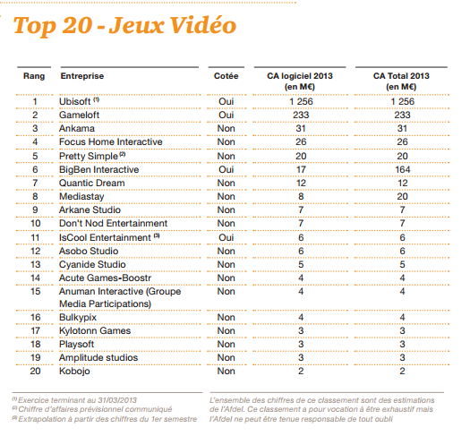
Analyse de marché:

Slide 5
I) Caractéristiques générales du marché :
Volume
Marché de 2,7 milliards d’euros
28,6 millions de joueurs en France
Français moyen → 6 h de jeu / semaine
8291 emplois dans le secteur du jeu vidéo

Slide 6
Valeur du marché

Slide 7
Valeur du marché

Slide 8
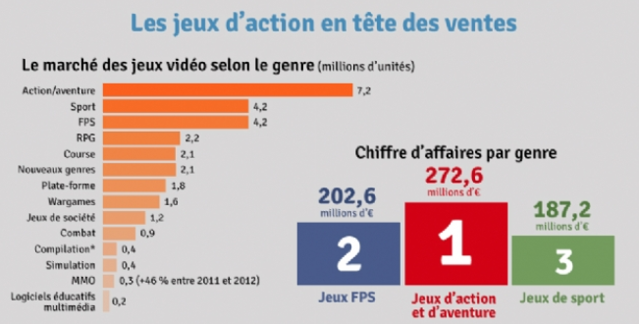
Comportements d'achats

Slide 9
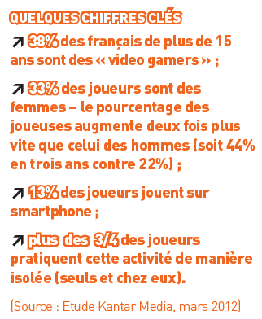
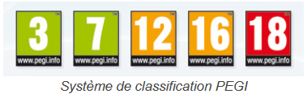
IV) Cibles de consommateurs:
Nos cibles:
Les acheteurs en ligne
Les joueurs PC (femmes & hommes)

